Slide 1
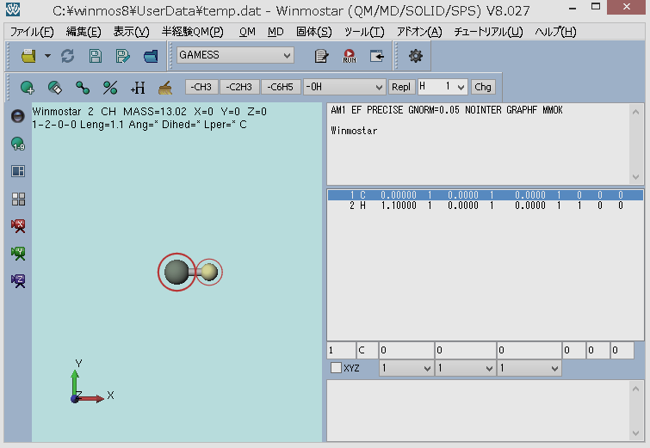
ファイルボタンエリア
計算ボタンエリア
環境設定ボタン
編集ボタンエリア
キーワード表示エリア
座標表示エリア
表示ボタン
エリア
分子表示エリア
座標入力エリア
第二キーワード表示エリア

